Slide 1
První světová válka
(28.7.1914 – 11.11.1918)

Slide 2
Mezinárodní vztahy před první světovou válkou
1878 Berlínský kongres – Něm., R-U, Rus.
  Sporná otázka Balkánu
se Evropa rozdělila do 2 nepřátelských bloků:
tzv. TROJSPOLEK (později CENTRÁLNÍ MOCNOSTI) – smlouva států Německa, Rakouska-Uherska (1879) a Itálie (1882)
X
- TROJDOHODA (DOHODA) – mezi Francii a Ruskem – 1894, 1904 – VB s FR tzv. srdečná dohoda (1907 dohoda s Rus.)

Slide 3
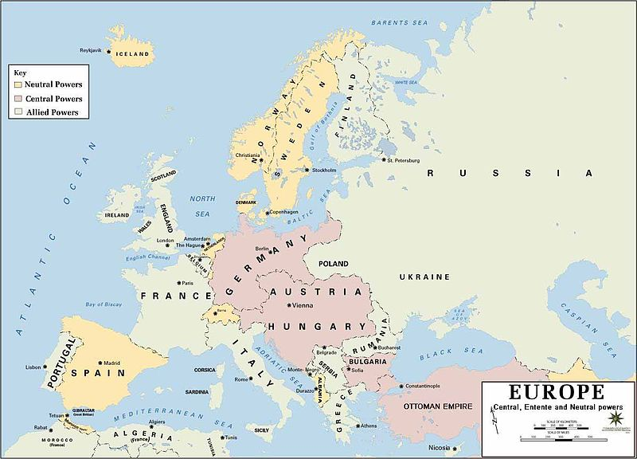

Slide 4
Balkánské války
1908 - anexe (= připojení) Bosny a Hercegoviny k R-U a tím přestali být podřízeni Osmanské říši → VELKÝ ODPOR
První balkánská válka
Aliance: Bulharska, Srbska, Černé Hory a Řecka proti OŘ – kvůli území – prohra OŘ, zisk území
Druhá balkánská válka
Bulharsko (vtrhlo na území Makedonie) proti alianci OŘ, Srbska, Rumunska, Černé Hory a Řecka
  Makedonie – rozdělena mezi Řecko a Srbsko
  Rumunsko – zisk Dobrudže
  OŘ – zisk oblasti Drinopole

Slide 5
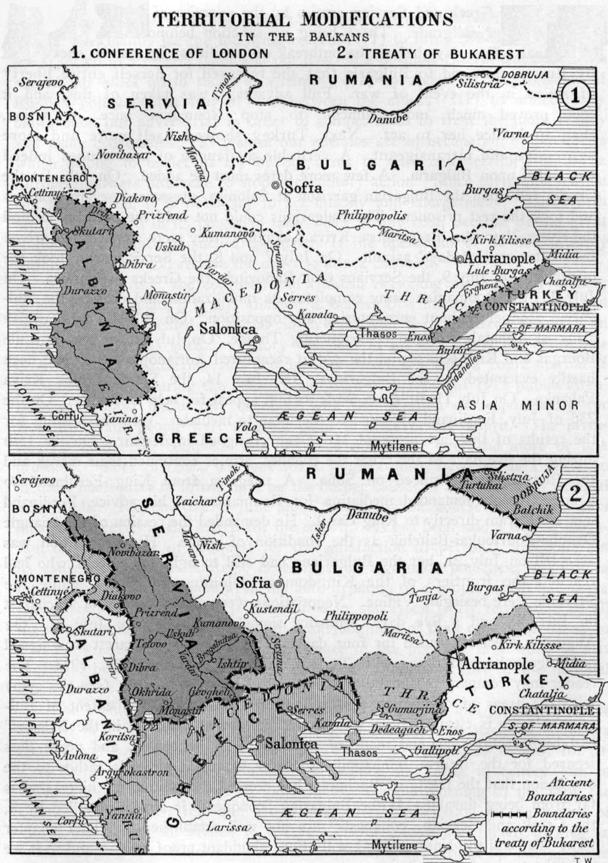

Slide 6
HLAVNÍ PŘÍČINY VÁLKY:
Německo chtělo také kolonie, chtělo ovládnout střední i východní Evropu
Rusko chtělo přístup k Černému moři
Mezinárodní nenávist Francie – Německa
Balkánské události po odchodu Turků

Slide 7
ZÁMINKA k rozpoutání VÁLKY
28.6.1914 se v SARAJEVU konala přehlídka vojáků, na slavnost byl pozván i následník trůnu František Ferdinand d´Este se svojí manželkou Žofií Chotkovou
Atentát připravovala anarchistická organizace Černá ruka
Oba zastřeleni
Organizátoři zatčeni, vrah Gavrilo Princip umírá za několik let v Terezíně

Slide 8
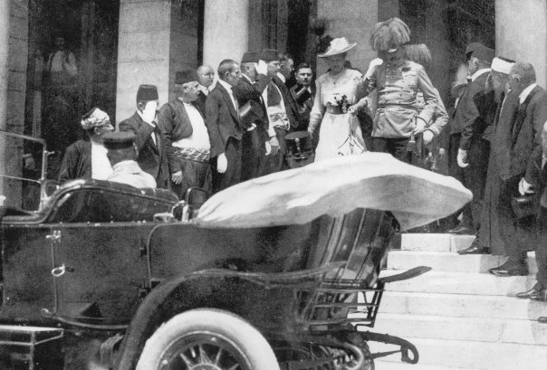
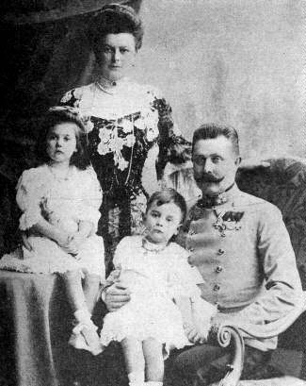
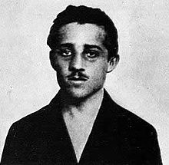

Slide 9
Koukni na…
https://www.televizeseznam.cz/video/slavnedny/den-kdy-byl-spachan-atentat-v-sarajevu-28-cerven-151577 (6:18)

Slide 10
Po měsíci jednání → vypuká válka (28.7.1914)
Byla to válka, kde se objevily nové zbraně, ale používané starými metodami, rozvíjelo se letectví, kulomety, tanky, plyny aj.
Nikdo si ale neodkázal představit, jaké veliké důsledky pro lidstvo tato válka bude mít

